Slide 1
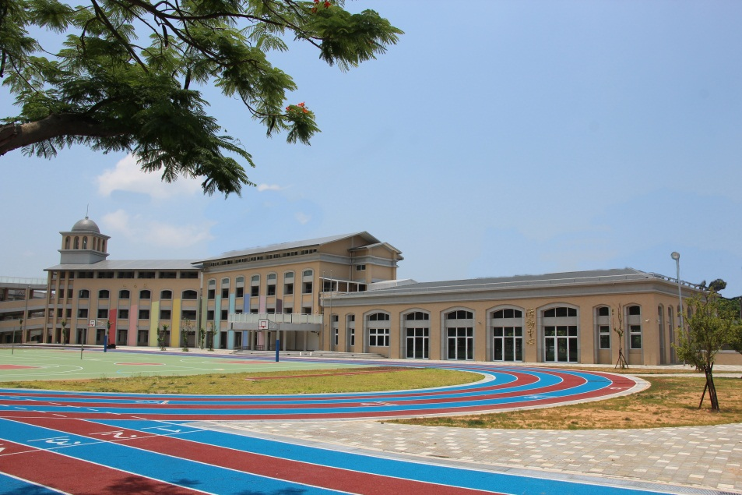
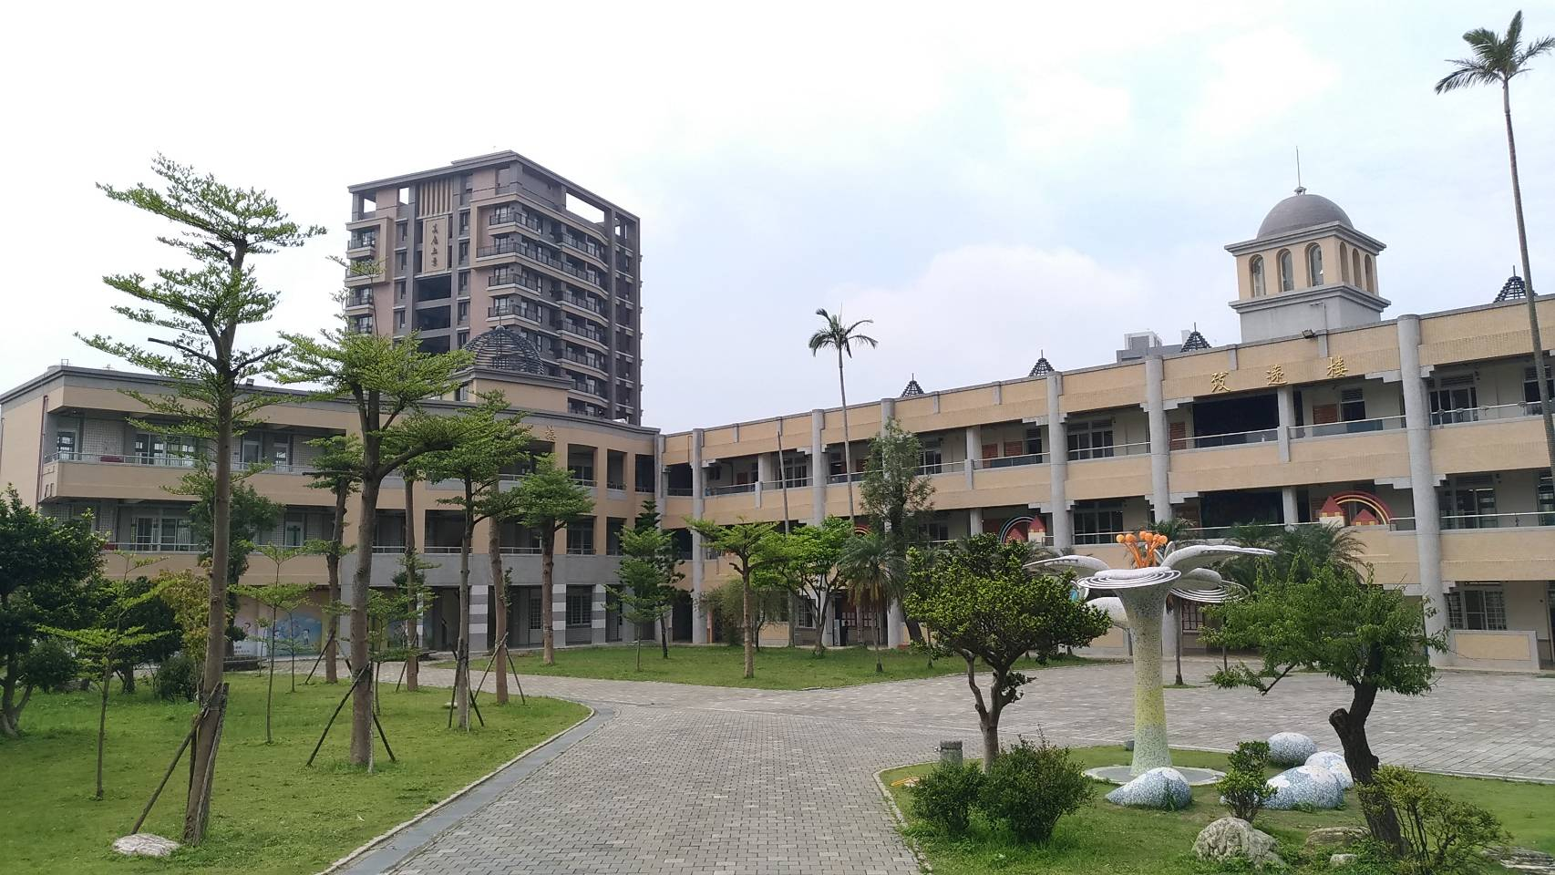
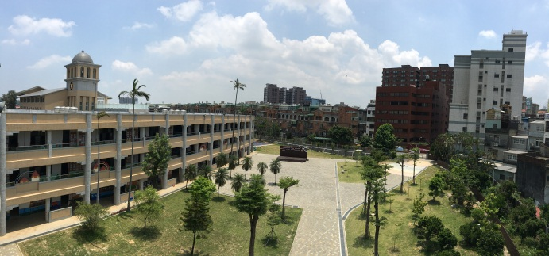
110學年度瑞梅國小新生家長線上座談會
瑞梅新鮮人三部曲
閱讀瑞梅 認識瑞梅 愛上瑞梅

Slide 2
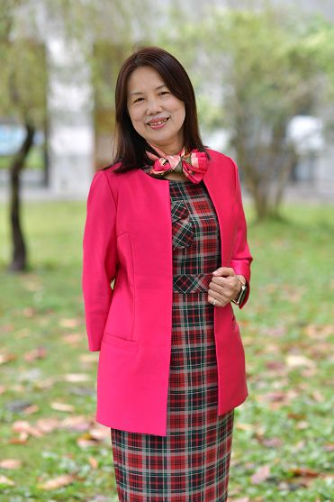
校長經歷
百吉國小
94.08.01~99.07.31
內定國小
99.08.01~103.07.31
中壢國小
103.08.01~109.07.31
瑞梅國小
109.08.01~迄今
吳鳳仙校長

Slide 3
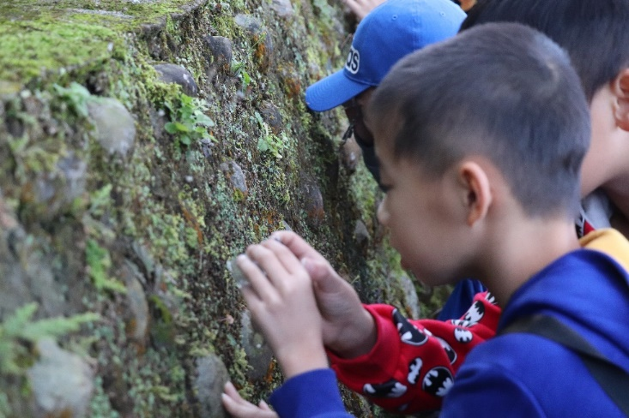
我的教育信念
~視每一位孩子如自己的孩子~ ~尊每一位老師為專業首席教師~ ~待每一位家長為教育夥伴~

Slide 4
桃園市瑞梅國民小學
Ruimei Elementary School
一、學校概況說明

Slide 5
一、學校概況說明
校史概述
民國54年9月試辦瑞埔國校瑞梅分班(借三元宮上課)
民國55年11月獲准設立瑞埔國校瑞梅分校
民國59年8月獲准獨立為瑞梅國民小學
110學年度班級數：小學普通班21班，資源班1班，幼兒園1班。

Slide 6
一、學校概況說明
學校編制
職稱人數 | 校長 | 主任 | 組長 | 級任教師 | 科 任 教 師 | 合 理 教 師 員 | 鐘 點 教 師 | 特教助理員 | 專 輔 教 師 | 資源班教師 | 幼兒園 教師 | 幼教 兒保 園員 | 幹 事 | 護理師 | 工 友 | 廚 工 | 警衛
小學部 | 1 | 6 | 8 | 21 | 2 | 3 | 1 | 1 | 1 | 2 |  |  | 1 | 1 | 2 |  | 3
幼兒園 |  | 1 |  |  |  |  |  |  |  |  | 1 | 1 |  |  |  | 1

Slide 7
桃園市瑞梅國民小學
Ruimei Elementary School
二、實現學校願景

Slide 8
二、實現學校願景
願景說明
創意多元
教學、活動、環境是創新的、
是多樣的、活潑的、令人感興趣、感動的……等等。
-- 例如 --
創意迎新活動、藝文競賽活動、
多元社團、寒暑假育樂活動、
品格教育、生活教育、榮譽制度、創意畢業典禮。
藝術人文
學校整體規劃、佈置、氣氛、….等都具有藝術與人文氣息、互相尊重、關懷、溫馨、和諧有活力。
-- 例如 --
親子才藝晚會、學習成果展示、藝享世界展覽、慶典藝文活動、客語歌唱戲劇活動、人文環境營造
創意
多元
健康快樂
身、心、靈、人格的健康；
學習、生活、工作..快樂。
-- 例如 –
健康促進學校、營養衛生午餐、
師生體能活動、民主法治教育、
優質安全的校園、安全教育、
多元體育活動
精緻卓越
積極主動，發揮潛能，
凡事追求品質、績效與卓越，
具執行力、競爭力的學校。
-- 例如 –-
閱讀教育、語文教育、行政e化、資訊融入教育、創新教學社群、
弱勢族群輔導、研習進修
藝術人文
健康
快樂
精緻
卓越

Slide 9
二、榮耀品牌行銷
榮耀時刻
榮獲桃園縣閱讀特色學校認證
103年榮獲教育部營造空間美學與發展特色學校計畫佳績
103年榮獲教育部閱讀磐石學校、桃園縣閱讀磐石學校
103年榮獲教育部教學卓越銀質獎、桃園縣教學卓越獎銀桃獎
103年榮獲桃園縣閱讀計畫績優學校肯定
103年Inno School全國學校經營創新獎榮獲課程與教學領導組標竿獎
107年度通過教育部補助高級中等以下學校校園美感環境再造計畫複審。
108年榮獲2019國家卓越建設獎最佳規劃設計類公共建設類優質獎
109年榮獲台美生態學校銅質獎、銀質獎。

Slide 10
桃園市瑞梅國民小學
Ruimei Elementary School
三、優質學校團隊

Slide 11
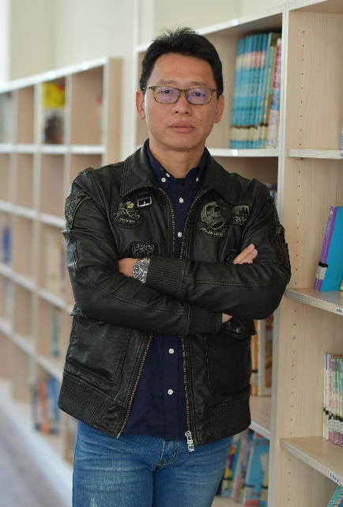
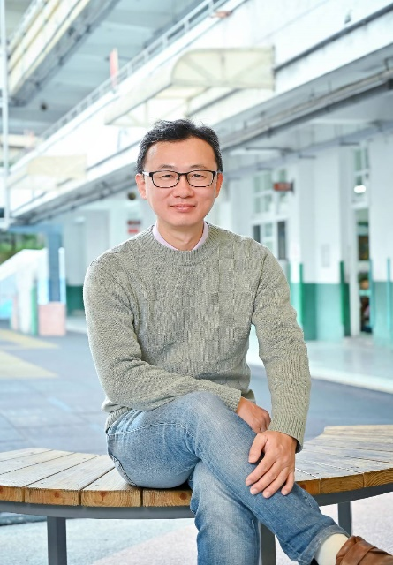
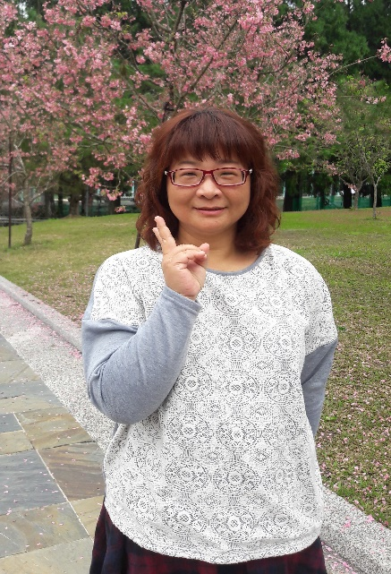
三、優質學校團隊
國小部各處室主任
教務主任
詹淑妃
學務主任
黃昶皓
總務主任
林意欽
輔導主任
郭乃華

Slide 12
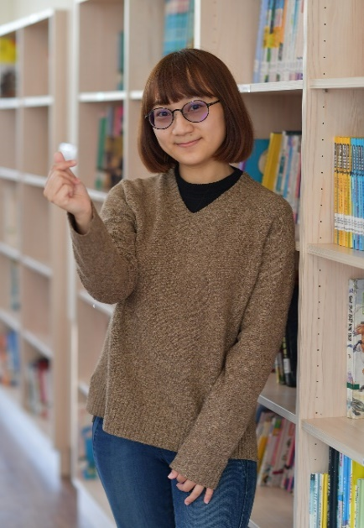
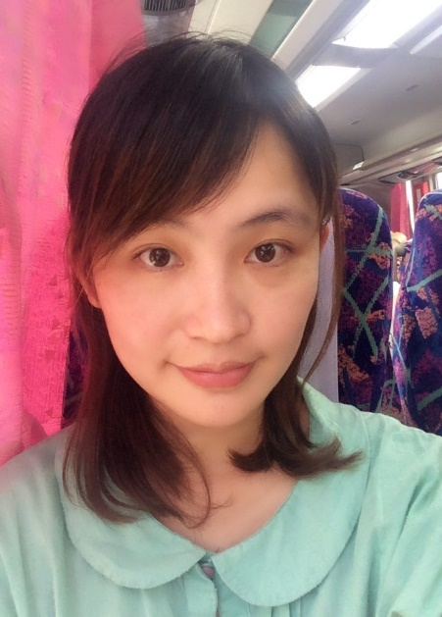
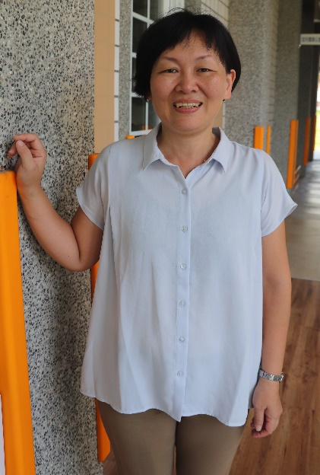
三、優質學校團隊
幼兒園教師
教保員
吳素紀老師
幼兒園主任
李苡寧
曾玉婷老師

Slide 13
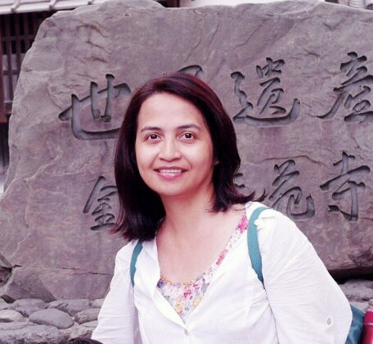
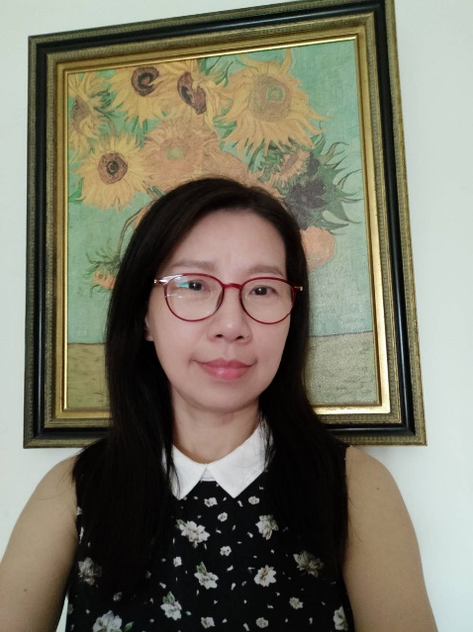
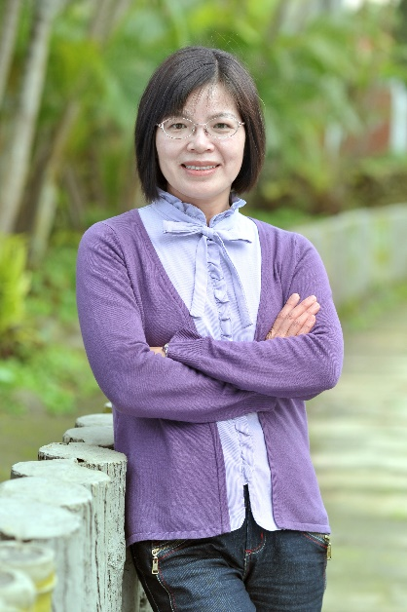
三、優質學校團隊
一年級導師
一年忠班
田嘉麗老師
一年孝班
劉慧琴老師
一年仁班
麥錦雅老師
一年愛班
古月香老師

Slide 14
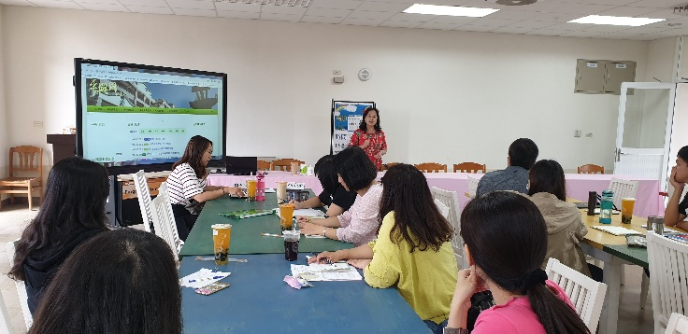
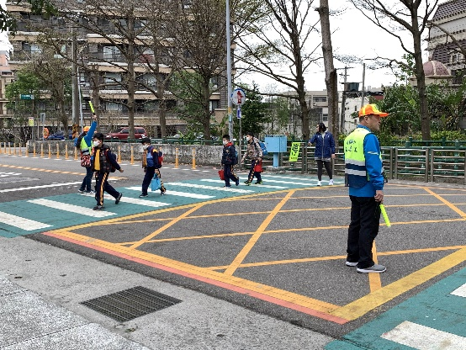
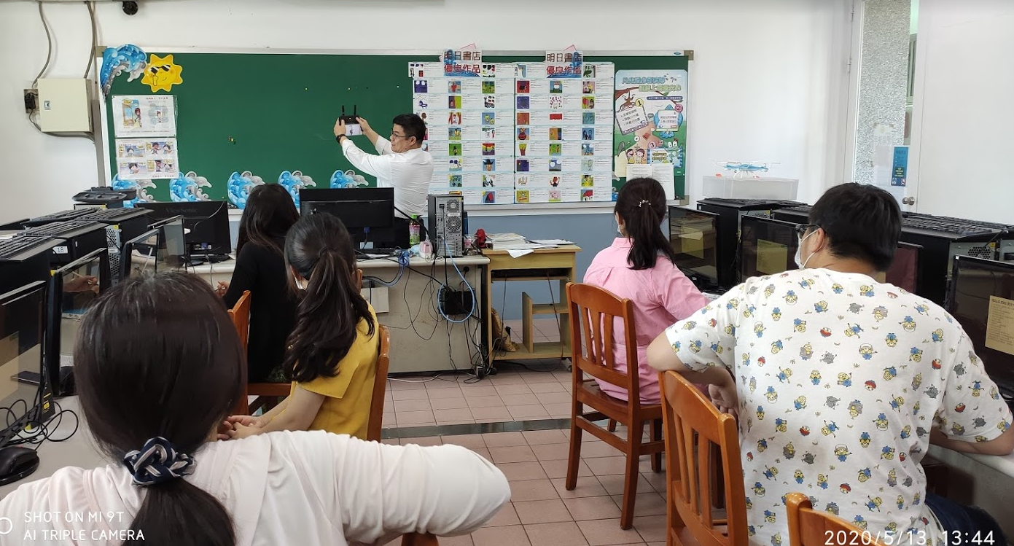
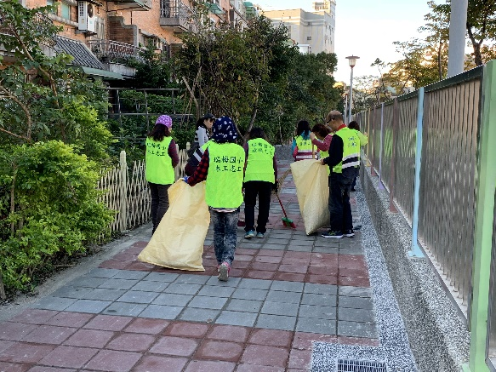
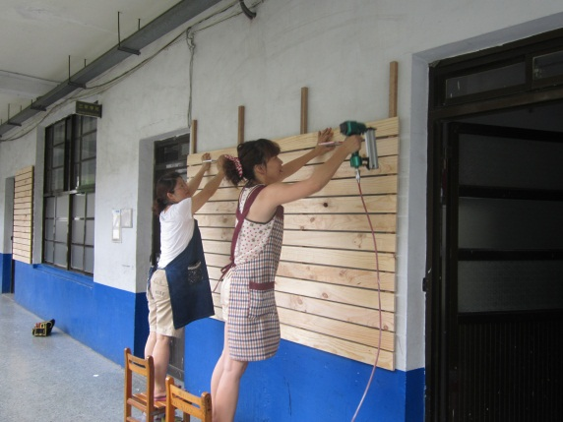
三、優質學校團隊
課程研發部隊
家長後勤部隊
教師專業學習社群
瑞梅國小志工合計共60位， 分為以下3組：
1.圖書志工 2.交通志工
3.環保志工

Slide 15
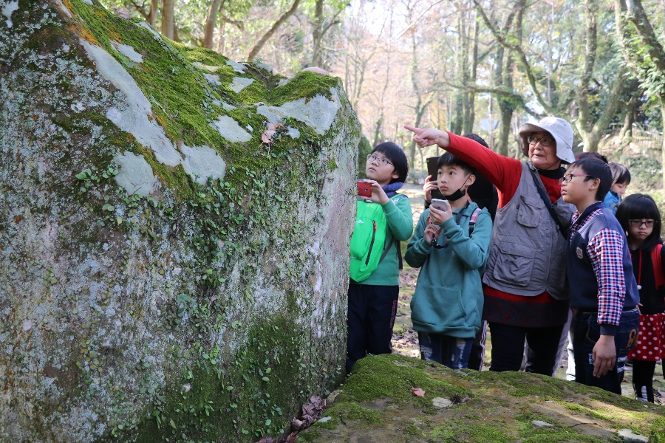
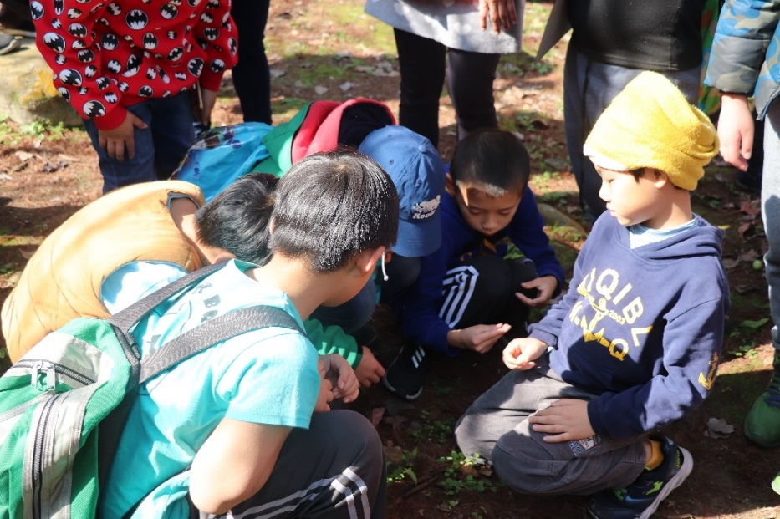
四、108課綱說明

Slide 16
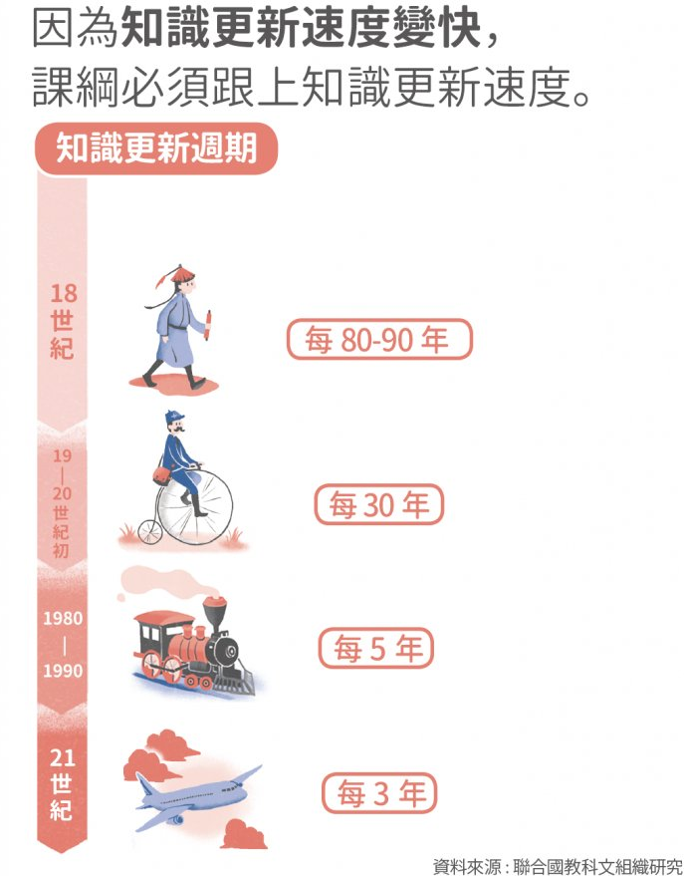
為什麼要改課綱呢?
資料來源：親子天下雜誌
時代改變太快，
我們已經無法預測未來的世界需要什麼樣的能力
因此，
為了適應現在生活和面對未來挑戰，
孩子必須學會
｢如何學習的方法｣及養成｢終身學習的態度｣

Slide 17
｢素養｣ 是什麼?
未來，
學得｢少｣，但要學得｢深｣。
｢少｣：部定課程節數降低
校訂課程彈性自主
｢深｣：學習層次加深
學習要有毅力、自發性，提升認知及應用能力

Slide 18
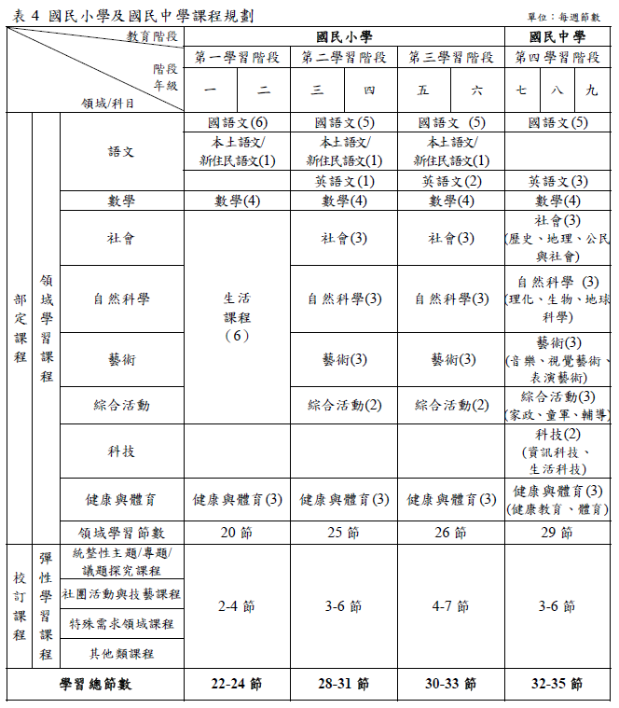
108課綱在課程架構有哪些改變?
資料來源：教育部國教署
國小階段語文領域新增”新住民語文“選項
國民小學第一學習階段的生活課程固定為6節
整合社會、自然科學、藝術及綜合活動領域
國民小學階段將科技領域融入各領域進行教學
本校一年級的校訂課程共3節：
環球一把罩1節、飛閱瑞梅1節、生活小達人1節

Slide 19
迎接108課綱，家長可以怎麼做?
資料來源：親子天下雜誌
多觀察孩子喜歡什麼，問他為什麼喜歡
每一個孩子都有潛力，協助孩子認識自己的優點，找到學習的興趣，有動機，孩子就願意學，就能在學習的過程中看到自己的厲害。
發掘潛力
1
閱讀能力
陪伴孩子培養閱讀長文的能力
2
小學階段要培養孩子閱讀的習慣，透過廣泛的閱讀，培養閱讀的興趣，累積閱讀長文的耐心和能力。
網路自學
3
正確引導孩子數位閱讀，培養網路自學力
數位閱讀的培養，就是數位自學能力。培養網路自學力，要從有目的的搜尋開始。將電腦、手機從娛樂工具變學習幫手，父母要教孩子：選擇資訊、判斷價值、整合知識，使孩子具備科技素養。

Slide 20
迎接108課綱，孩子該怎麼學?
資料來源：親子天下雜誌
--從科目的學習，到跨科目、跨領域學習。
--不僅重視學習結果，也要重視學習的歷程和方法。
--在學校中學習，更要落實在社會行動中，用知識解決生活中的真實問題。
點燃孩子的學習熱情，
就會看到孩子有千萬個動機和可能。

Slide 21
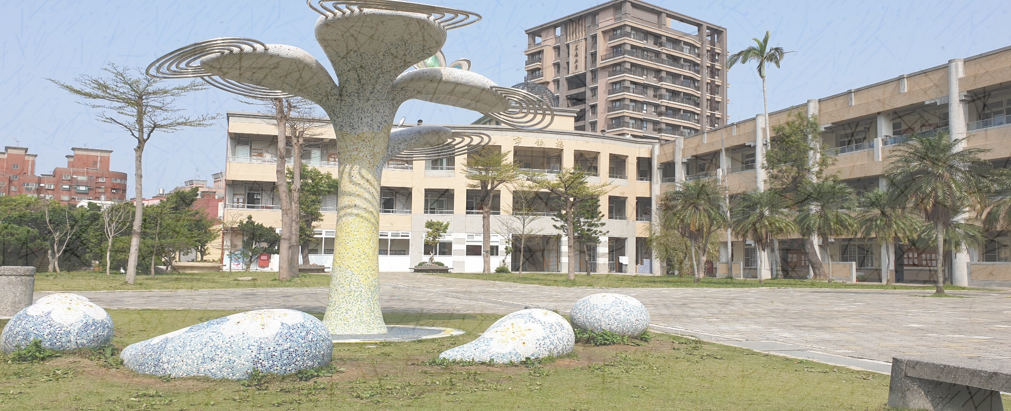
強力招募志工中…… （要幫助我們的孩子，最好的方法就是幫助所有的孩子）
本校需要「圖書」「交通」 「環保」 志工等。
歡迎各位家長一起經營合作、服務、愛心、教育的志工團。
聯絡方式：學務處或志工隊長。

Slide 22
桃園市瑞梅國民小學
Ruimei Elementary School
五、改善環境設備

Slide 23
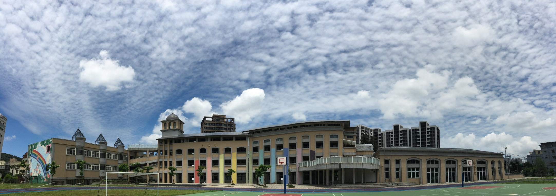
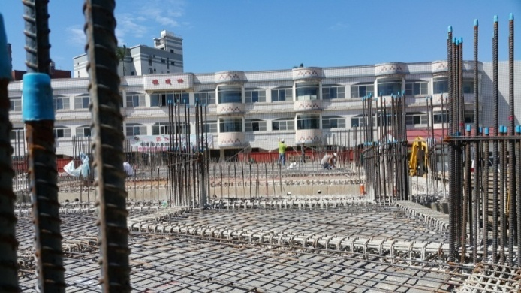
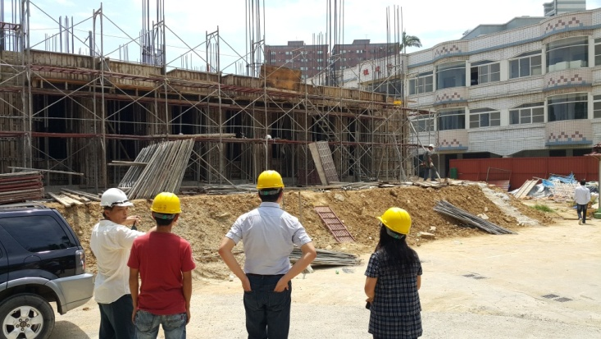
五、改善環境設備
1.A棟校舍拆除重建工程

Slide 24
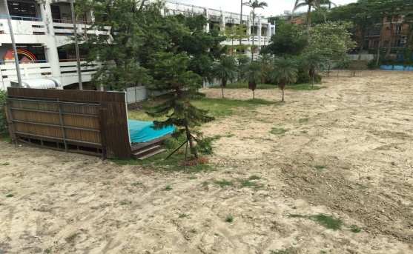
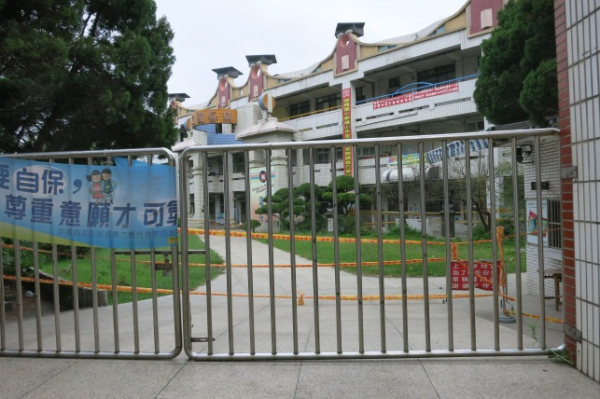
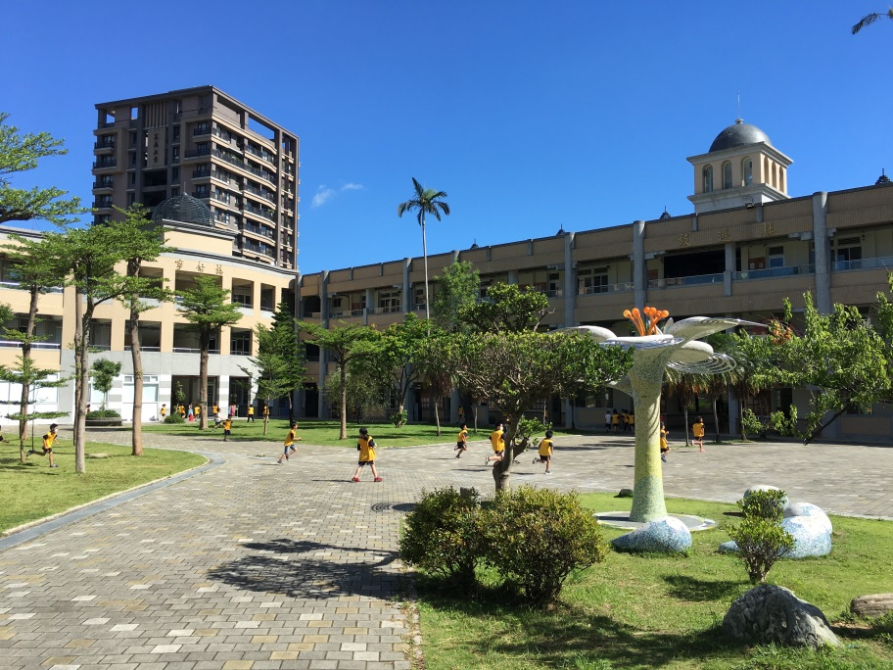
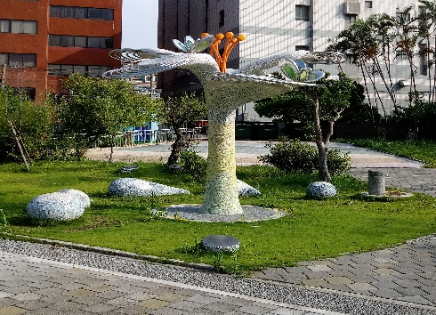
五、改善環境設備
2. 活力廣場改建
改建中
改建前
改建後
改建後

Slide 25
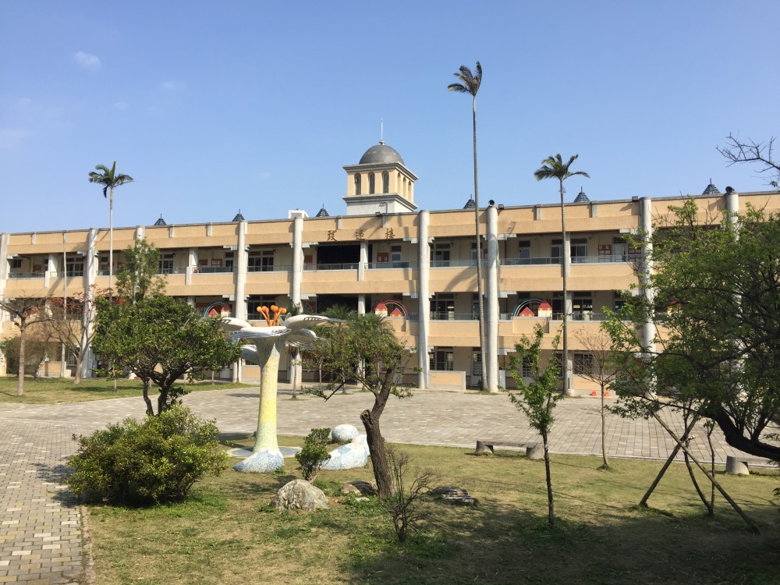
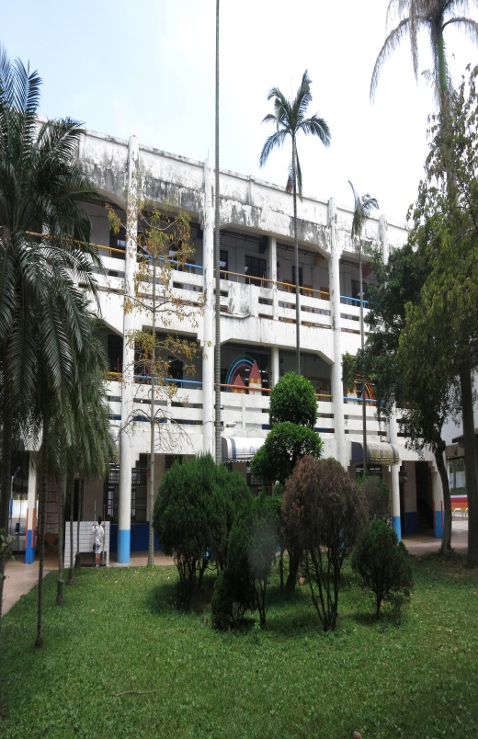
五、改善環境設備
3.B棟校舍外牆及地板整修
改建前
改建後

Slide 26
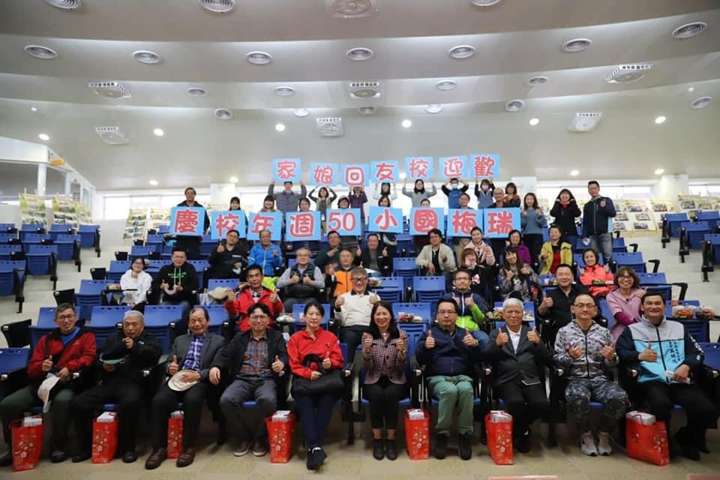
五、改善環境設備
4.多媒體視聽中心
多媒體視聽中心-202個座位

Slide 27
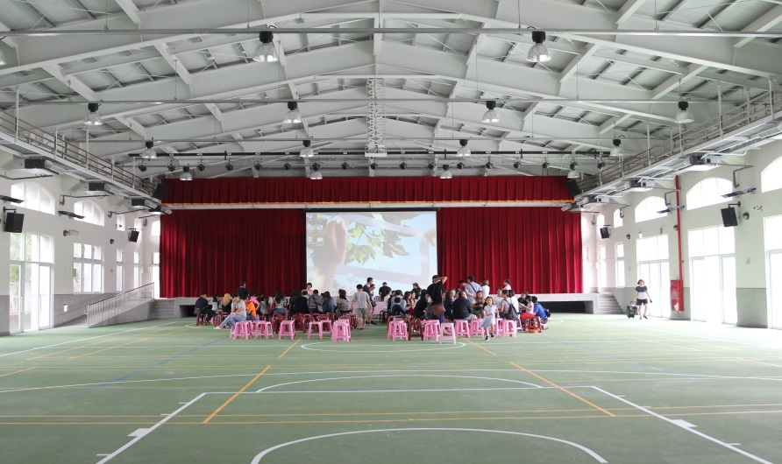
五、改善環境設備
5.活動中心
活動中心與300吋投影設備

Slide 28
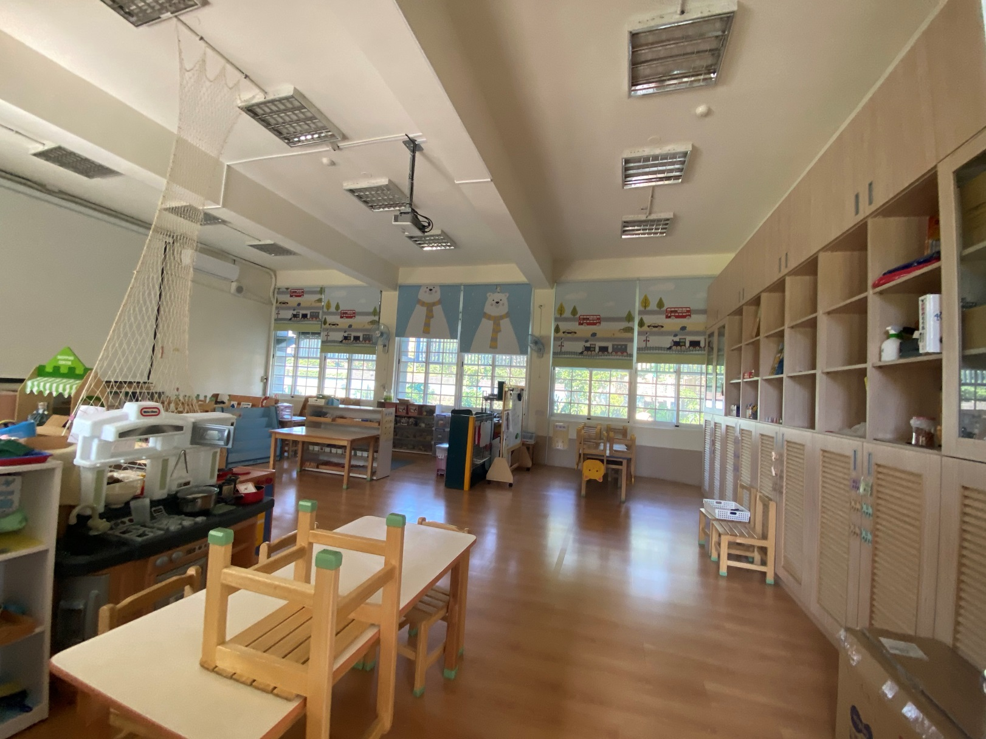
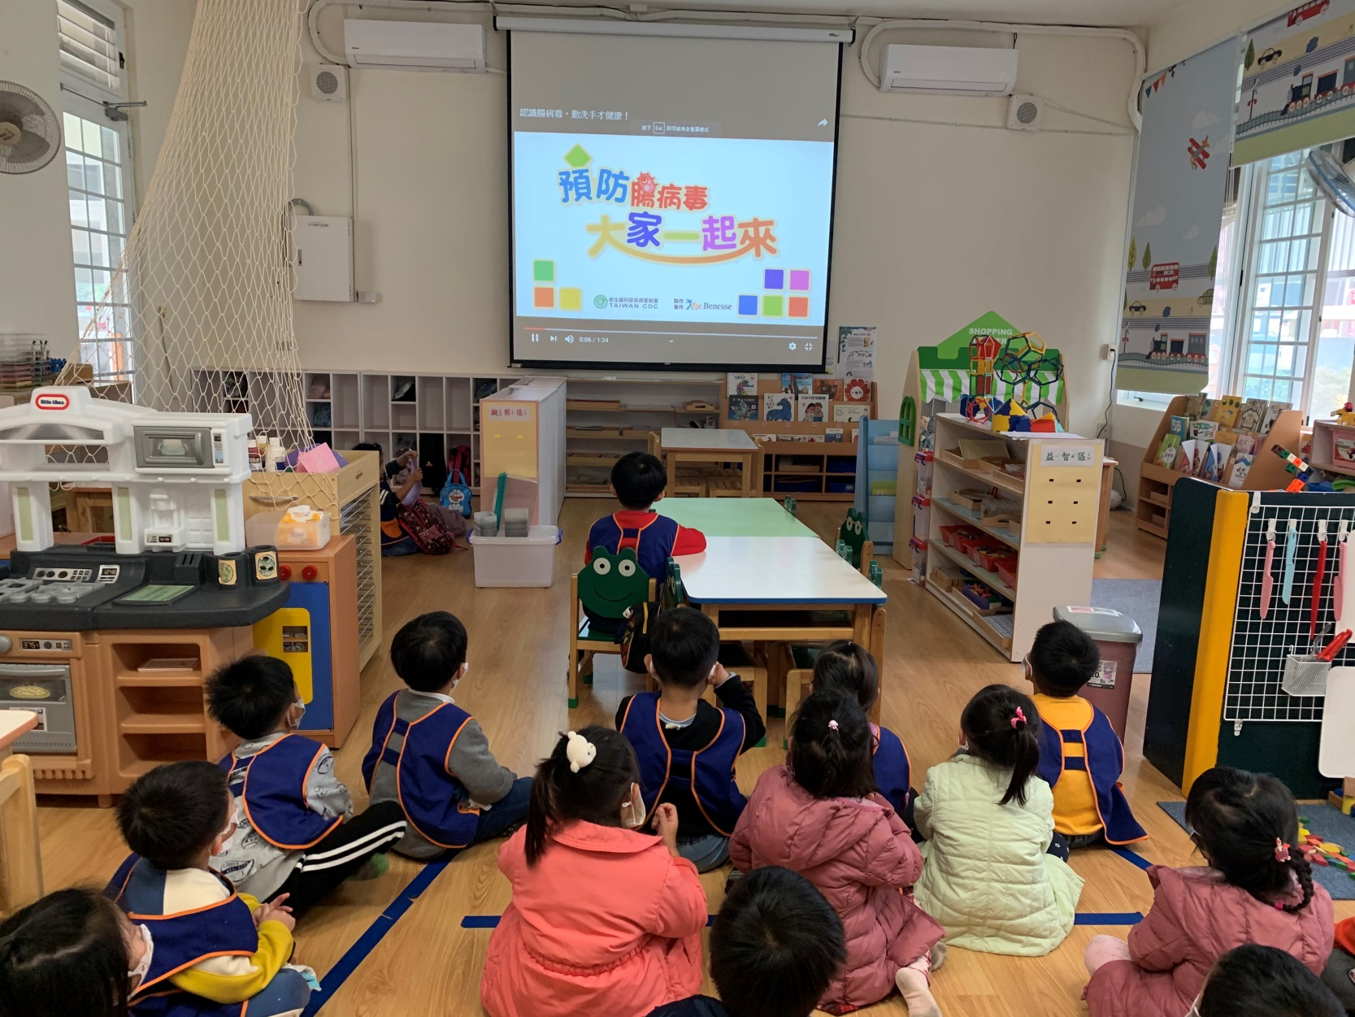
五、改善環境設備
6.幼兒園設備

Slide 29
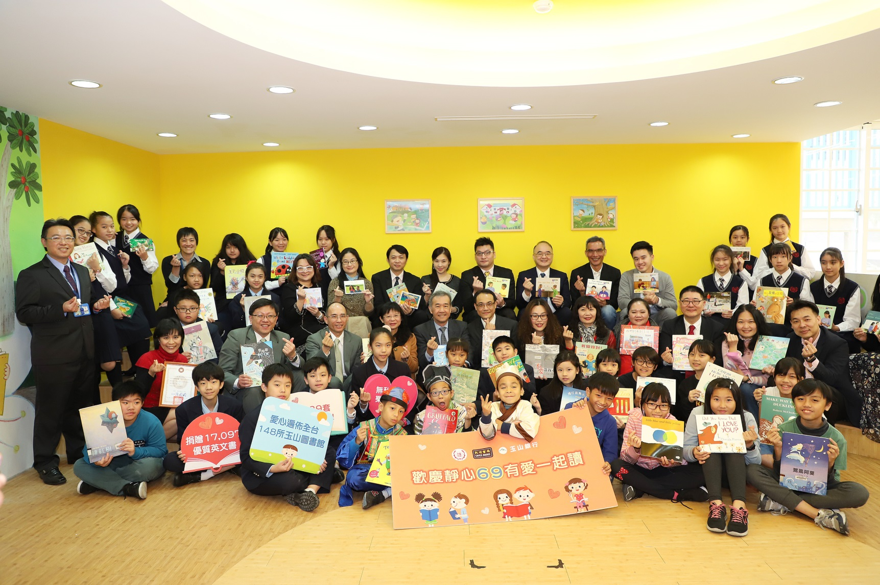
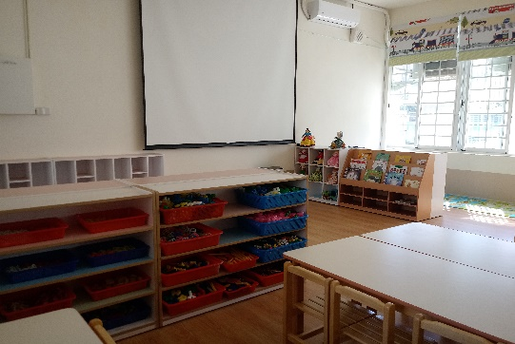
五、改善環境設備
7-1.玉山圖書館
玉山圖書館

Slide 30
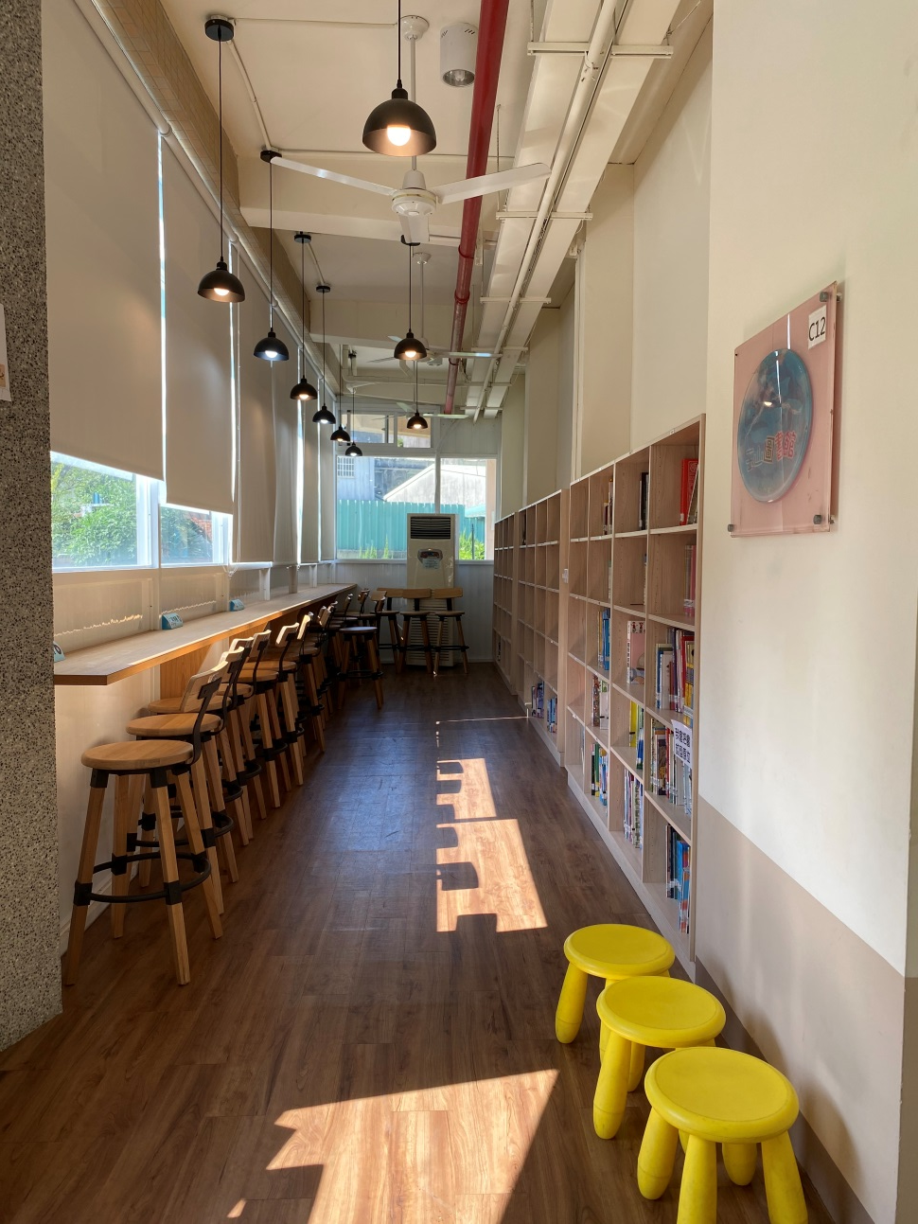
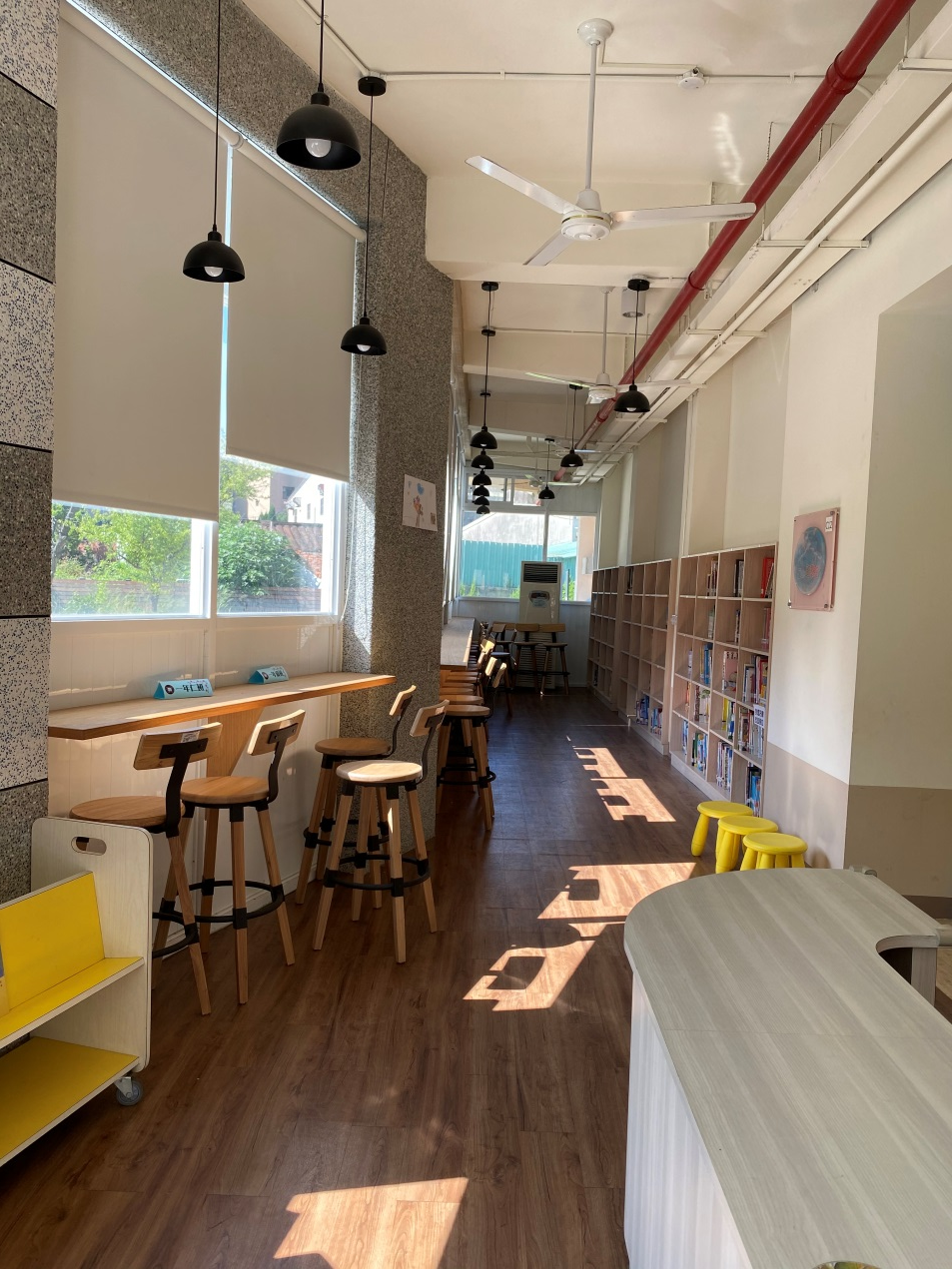
五、改善環境設備
7-2.玉山圖書館

Slide 31
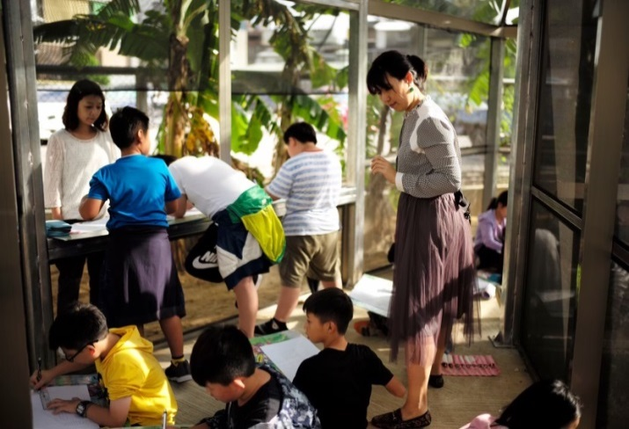
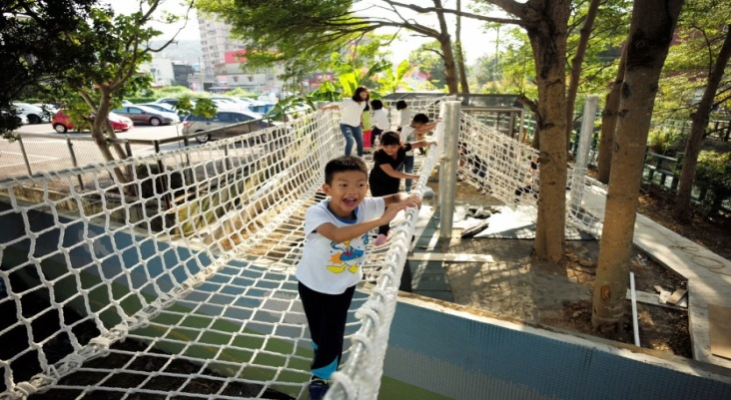
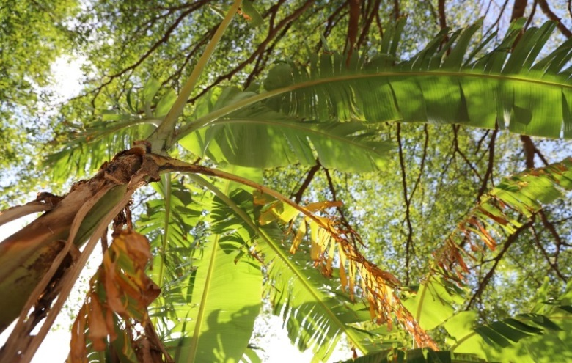
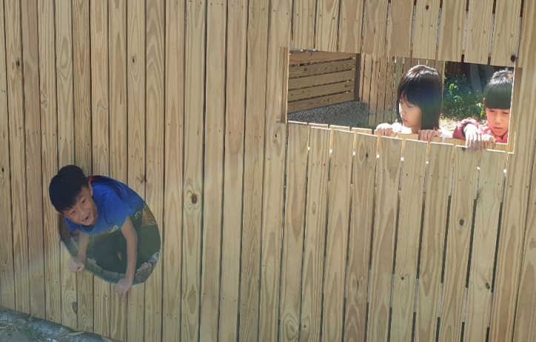
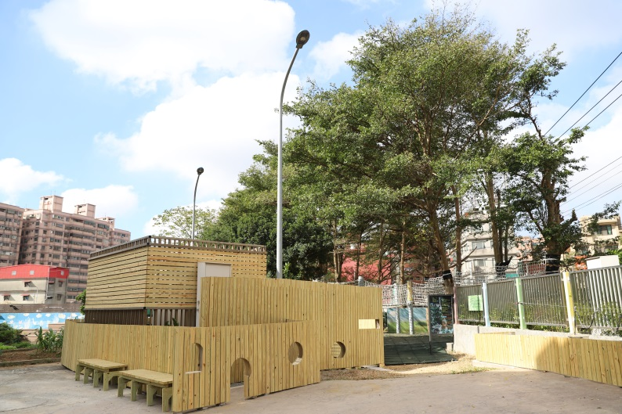
五、改善環境設備
8. 校園美感環境再造
美感教育基地
教學設備
美感教育基地-紗網小屋
美感教育基地-攀爬網
美感教育基地-芭蕉樹林秘境探索
美感教育基地-洞穴探索
美感教育基地-洞穴探索

Slide 32
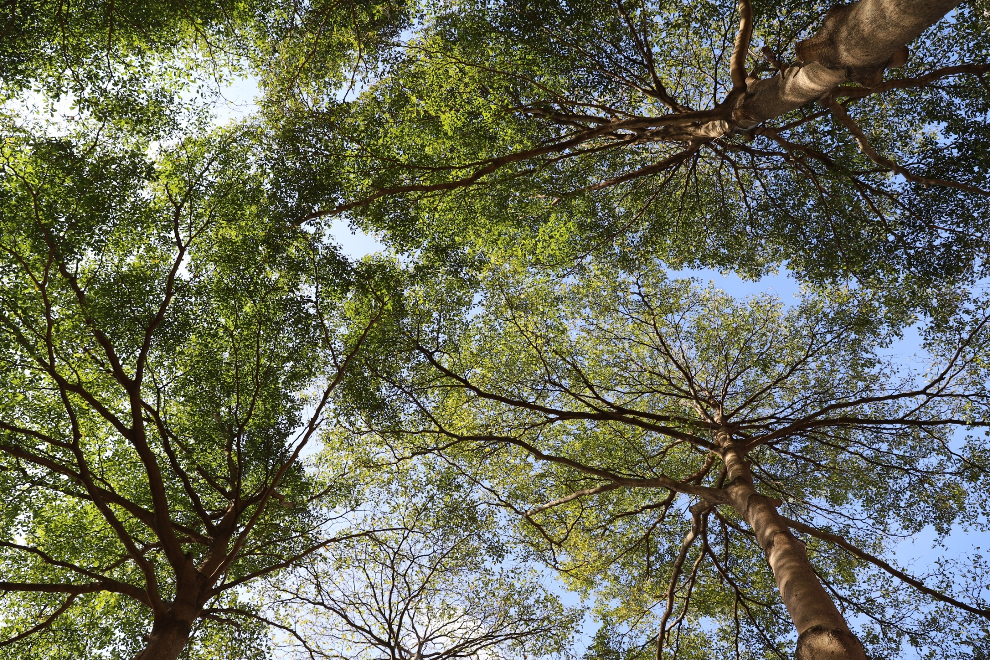

Slide 33
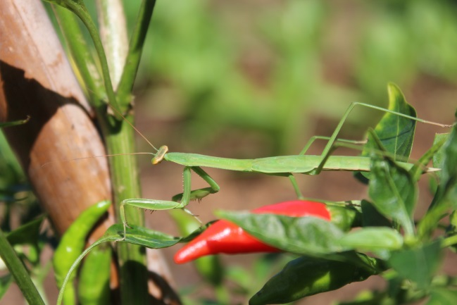
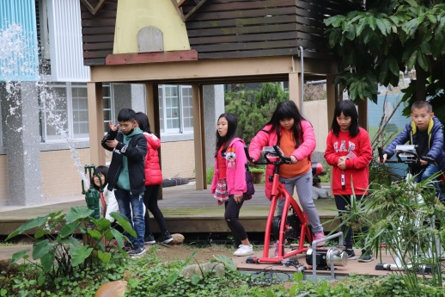
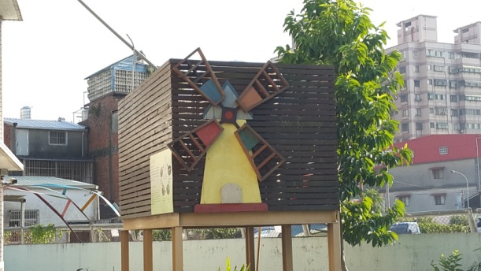
五、改善環境設備
整建綠能生態教育園區
噴灌腳踏車
雨水回收系統
設置風力和太陽能發電
生態農園--種菜小達人種菜囉
抽水幫浦
設置教學池光蛙影生態池

Slide 34
五、改善環境設備
戶外遊戲器材
共融式遊樂設施

Slide 35
五、改善環境設備
教學設備~班班有觸屏
可放觸屏設備英語情境教室

Slide 36
校史室

Slide 37
桃園市瑞梅國民小學
Ruimei Elementary School
六、教務處相關資訊
(一) 課後照顧班學生常規管理準則
(二) 110學年度上學期重要行事曆
(三) 定期評量時程與成績計算方式
(四) MSSR
(五) 校本特色課程

Slide 38
六、教務處相關資訊
(一)課後照顧班學生常規管理準則

Slide 39
六、教務處相關資訊
(二) 110學年度上學期重要行事曆

Slide 40
六、教務處相關資訊
(三)定期評量時程與成績計算
◆評量時程:
上學期注音符號學習成果檢視: 11/01(一)~11/05(五)
期末評量:01/11(二)、01/12(三)
下學期期中評量:04/14(四)、04/15(五)
期末評量:06/21(二)、06/22(三)
◆評量科目:
國語、數學、生活
◆成績計算:
平時成績:40%
定期評量成績:60%

Slide 41
六、教務處相關資訊
(四)MSSR
◆MSSR:身教式持續安靜閱讀
◆實施時間:每天7:50~8:10
各班MSSR
每天7:50~8:10進行20分鐘MSSR
各班導師帶領學生寧靜閱讀
與同學進行聊書
每月行政人員入班晨讀排班表

Slide 42
六、教務處相關資訊
(五)校本特色課程
特色美感教育
特色閱讀教育
特色綠能生態教育

Slide 43
六、教務處相關資訊
(五)校本特色課程-美感教育
在紗網小屋進行浮光掠影之美感課程；透過三稜鏡觀察光和影的變化，並在小屋內進行素描與寫生，身歷其境在大自然景物中，讓孩子深刻感受到光影交織出的美景。
特色美感教育

Slide 44
六、教務處相關資訊
(五)校本特色課程-美感教育
帶孩子體驗悠遊樹海的課程，在攀爬網上，孩子肆意的探索與遊歷，臉上的笑容與此起彼落的歡笑聲，應和著欖仁樹林間灑下的陽光，真是一幅美麗的風景。
特色美感教育

Slide 45
六、教務處相關資訊
(五)校本特色課程-閱讀教育
閱讀主題 | 小小說書人 |  | 小小演書人 |  | 小小悅書人
年級 | 一年級 | 二年級 | 三年級 | 四年級 | 五年級 | 六年級
成果展現 | 圖畫漫遊 | 童書DIY | 戲細品味 | 粉墨登場 | 心靈捕手 | 論文發表
教學活動 | 1閱讀悅讀 2童言童語 3圖畫漫遊 | 1閱讀閱好 2給我報報 3童書DIY | 1閱讀情報站 2書香疊疊樂 3戲細品味 | 1閱讀大不同 2演員訓練班 3綠野仙蹤踏訪 | 1閱讀new一new 2PPT主播台 3心智圖教學 | 1擁抱世界 2有板有演 3畢業小論文

Slide 46
六、教務處相關資訊
(五)校本特色課程-閱讀教育
特色閱讀教育成果
行政入班一起MSSR
新生圖書館之旅
班級閱讀成果牆
閱讀戲劇發表成果展
畢業生主題小論文發表
玉山希望種子圖書館

Slide 47
六、教務處相關資訊
(五)校本特色課程-綠能生態教育

Slide 48
六、教務處相關資訊
(五)校本特色課程-綠能生態教育
菜根罈 |  |  |  |  |  | 綠光食堂 |  |  |  |  |  | 綠巨人工廠
一年級 | 二年級 | 三年級 | 四年級 | 五年級 | 六年級 | 一年級 | 二年級 | 三年級 | 四年級 | 五年級 | 六年級 | 一年級 | 二年級 | 三年級 | 四年級 | 五年級 | 六年級
種 菜 小 達 人 | 我 是 小 農 夫 | 蟲 蟲 危 機 1 | 魚 菜 共 生 | 清 潔 劑 D I Y | 無 毒 農 藥 2 | 賞 梅 趣 1 | 賞 梅 趣 2 | 綠 能 招 牌 菜 1 | 瑞 梅 綠 地 圖 | 化 作 春 泥 更 護 花 | 點 石 成 金 2 | 大 風 吹 | 雙 腳 萬 能 | 節 能 一 級 棒 | 最 IN 水 撲 滿 | 電 不 釋 手 | 太 陽 能 神 燈

Slide 49
六、教務處相關資訊
(五)校本特色課程-綠能生態教育
特色綠能生態教育成果
太陽能鍋教學
生態池栽種水生植物
校園植物導覽
蟲蟲維基
校園植物地圖繪製
醃梅子
小小農夫
魚菜共生
無毒農藥
太陽能車

Slide 50
六、教務處相關資訊
(五)校本特色課程-綠能生態教育
特色綠能生態教育成果
人力腳踏車果汁機
太陽能與風力發電
隔宿露營--小鬼當家美食大比拚
野外求生技巧
隔宿露營
菜市場宣導不使用農藥、除草劑、減塑
草南派出所前宣導

Slide 51
六、教務處相關資訊
特色綠能生態教育成果
(五)校本特色課程-綠能生態教育
水資源調查
新屋藻礁生態踏查
新屋藻礁淨灘
小烏來水資源調查
平鎮自來水廠參訪
自來水廠過濾池參訪
清理石門大圳周邊垃圾
黑松教育基金會報導

Slide 52
桃園市瑞梅國民小學
Ruimei Elementary School
七、創新多元學習

Slide 53
學校交通安全地圖
機車家長接送區
汽 車 家 長 接 送 區
校門
道路交通標誌標線號誌設置規則--第一百四十九條
（八）雙黃實線：設於路段中，用以分隔對向車道，並雙向禁止超車、 跨越或迴轉。

Slide 54
七、創新多元學習
品格教育-教師節感恩活動

Slide 55
七、創新多元學習
品格教育-慈濟大愛媽媽說演故事

Slide 56
七、創新多元學習
戶外教育-地景藝術節

Slide 57
七、創新多元學習
環境教育-澗仔壢

Slide 58
七、創新多元學習
多元的社團活動
110學期預計開立靜態與動態14個社團，提供學生多元學習機會。
開立社團有藝術美學、扯鈴社、跆拳、烏克麗麗、直排輪、智能樂高、科學、熱舞太鼓、魔術、扯鈴、羽球
桌遊。
在學校各項節慶活動展現社團學習成果。
民俗體育—扯鈴社
動手捏捏---兒童藝術美學社

Slide 59
六、創新多元學習
多元的社團活動
撼動人心—太鼓社
熱情有勁--熱門舞蹈社
滾動奇蹟-直排輪社

Slide 60
七、創新多元學習
校園志工 熱情相挺

Slide 61
七、創新多元學習
與社區有約
學校社區化，社區學校化
打開學校大門，辦理各項學校社區聯誼活動，展現學生多元學習成果，讓社區家長成為教育合夥人，共同參與學生學習活動

Slide 62
七、創新多元學習
社區聯誼運動會

Slide 63
七、創新多元學習
《體育競賽活動》
爲提升學生體能，提升運動興趣，除了運動會之外，並定期辦理低年級跳繩比賽、中高年級大隊接力比賽 、中高年級拔河比賽 、六年級3對3籃球賽。
跳一跳，比一比，誰是跳繩高手
力拔山河，展現團結力量
低年級跳繩繩比賽
奔馳的羚羊，考驗堅持的毅力

Slide 64
七、創新多元學習
聖誕節學習成果發表會

Slide 65
七、創新多元學習
關懷弱勢學童才藝學習
積極籌募教育儲蓄戶捐款。
財團法人玉山志工社會福利慈善事業基金會「玉山關懷學童專案」補助弱勢學童。
所募得款項用以補助無力支付學雜費、午餐費，弱勢學生參加課後社團、游泳教學等費用。
桃園市生香文教關懷協會贊助弱勢生「美術繪畫班」

Slide 66
桃園市瑞梅國民小學
Ruimei Elementary School
八、學校輔導工作

Slide 67
八、學校輔導工作
1.輔導工作
一.小一新生迎新活動:
1.110年9月1日。
2.活動流程:手冊P22

Slide 68
八、學校輔導工作
1.輔導工作
二.班親會:110年9月15日星期三晚上7:00-9:00
因疫情緣故,預計採用線上方式辦理

Slide 69
八、學校輔導工作
1.輔導工作
三.祖父母節活動：優良學習單作品展覽

Slide 70
八、學校輔導工作
1.輔導工作
四.親職教育講座：預計110.10.27辦理
班級輔導課程

Slide 71
八、學校輔導工作
1.輔導工作
五.設置專輔教師1名:
六.國中到校升學宣導
情感教育講座
班級輔導課程
小團體輔導課程

Slide 72
八、學校輔導工作
1.輔導工作
七.楊明國中職業體驗
製作音樂盒
設計零錢包
情感教育講座
製作音樂盒

Slide 73
八、學校輔導工作
1.輔導工作
親子音樂晚會
八.親子音樂晚會

Slide 74
八、學校輔導工作
1.輔導工作
親子音樂晚會
學生展現節奏、歌唱、律動才藝

Slide 75
八、學校輔導工作
1.輔導工作
親子音樂晚會
學生展現節奏、歌唱、律動才藝

Slide 76
八、學校輔導工作
1.輔導工作
親子音樂晚會
學生展現節奏、歌唱、律動才藝

Slide 77
九.親職教育日-園遊會
熱鬧開賣囉~
熱鬧園遊會
幼兒園表演活動

Slide 78
八、學校輔導工作
2.資優教育業務
1.國小一般智能資賦優異學生鑑定﹕
對象﹕具資賦優異特質二年級學生
時間﹕預計111年4月至5月辦理
2.111學年度國民中學各類資賦優異學生入學前鑑定，
鑑定類別包含創造能力、學術性向英語及學術性向數理資賦優異等3類。
＊黃0祺同學於108學年度通過數理資優類鑑定
＊林0虹通過桃園市110學年度國民中學學術性向資賦優異學生鑑定-英語資優鑑定
3.藝術才能班鑑定﹕(二年級和六年級）
美術班、舞蹈班、音樂班、國樂班
2.

Slide 79
八、學校輔導工作
3.特殊教育業務
1.擬定學校身心障礙學生個別化教育計畫
2.進行校內身心障礙學生個別諮商與團體輔導
3.資源班之課程與活動
4.辦理特教宣導活動事項
5.辦理校內教師特教知能研習
6.提供家長特教諮詢與親職教育服務
7.特殊教育推行委員會之組織與運作
8.辦理與申請特殊教育學生課後照顧班、專業團隊服務
、特教助理員和教學輔具事項

Slide 80
八、學校輔導工作
3.特殊教育業務
身心障礙體驗活動-平等融合 力量無限
校長入班宣導
觀看影片-繩子
有獎徵答
觀看影片-每一個都要到

Slide 81
桃園市瑞梅國民小學
Reimei Elementary School
瑞梅國小附幼
(一) 上下學時間
(二) 課程模式
（三）一日作息
(四)學費與補助
(五)校園防疫措施
(六)家長配合的防疫措施

Slide 82
九、幼兒園相關資訊
(一)作息時間
入園時間：上午8:00（最早7:30，由幼兒園導護老師照顧）
☺ 9/1開學第一天：
新生：1位家長陪同到教室外，交給老師後，即離開校園
舊生：自行進入校園至幼兒園教室
☺ 如寶貝物品太多，可先暫放警衛室，老師可協助拿
離園時間：下午4:00 (老師會統一帶幼兒至校門口)
☺ 請家長攜帶接送證到校接送寶貝(勿由哥哥姐姐單獨接送)
☺ 上下學時間，校門口有交通管制敬請您配合！
課後留園：下午4:00～5:30

Slide 83
九、幼兒園相關資訊
(二)課程模式
採用學習區活動的方式。
配合幼兒園教保活動課程大綱
身體動作與健康、認知、語文、
社會、情緒及美感六大學習領域。
統整幼兒生活經驗，兼顧幼兒的能力和興趣發展。

Slide 84
九、幼兒園相關資訊
(三)一日作息
到園整理每日簽到
選區計畫
30分鐘出汗性大肌肉活動
上午
點心
學習區探索與回顧分享
午餐
飯後散步
午睡
下午
點心
多元學習/學習區記錄分享

Slide 85
九、幼兒園相關資訊
預計開學當日發註冊單
(四)學費與補助
今年育兒福利政策改變，學費的補助及計算方式不同。待主管機關行文學費計算方法後公告。

Slide 86
九、幼兒園相關資訊
(五)校園防疫措施
幼兒園教師及廚工已接受新冠疫苗接種。
依照桃園市教育局的防疫指引，購置用餐防疫隔板、打菜人員面罩。
每日幼兒入園前、用餐前後及離園後教室環境清潔消毒。
加強清潔消毒盥洗室及師生常接觸之物品表面(如桌椅、門把、手把、教(玩)具、櫥櫃)
幼兒在校一天兩次的體溫測量與紀錄。
正確清潔雙手的衛教宣導。

Slide 87
九、幼兒園相關資訊
(六)家長配合的防疫措施
幼兒入園時，需戴口罩、噴酒精、量體溫。
幼兒若體溫超過37.5 ℃ 、耳溫高於38 ℃或有呼吸道症狀時，需返家就醫休息。
幼兒有居家隔離、居家檢疫、自主健康管理者，發燒或急性呼吸道感染之幼兒不得入園。
每日帶回牙刷、牙杯及水壺，並請每日清洗消毒。
每週帶回寢具，並請清洗消毒。
請家長配合自主健康管理並記錄體溫。
幼兒請假，請務必向導師請假。

Slide 88
期許...
孩子的未來
需要親師
共同攜手合作
感謝您.敬請指導

